Slide 1
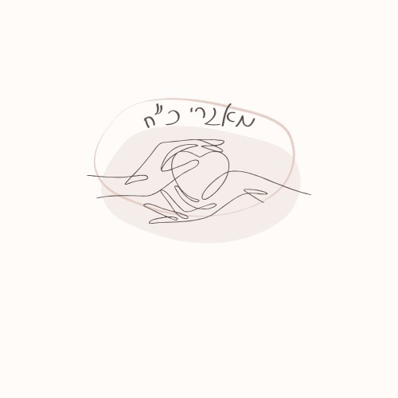
בס"ד
משרד החינוך
מינהל פדגוגי
אגף בכיר שירות פסיכולוגי ייעוצי
כלים ופעילויות לחיזוק כוחות ולניהול שיח רגשי
לתלמידים ולצוות החינוכי
הזהב שבין הסדקים
תיכון
חברה חרדית
Notes:
רקע:
מבוסס על פעילות של טל הובר, מפקחת על הייעוץ מחוז צפון.
ההתמודדות עם המלחמה המתמשכת הותירה "שברים" בקרב חלק גדול מהאוכלוסייה, במעגלי הפגיעות השונים, וכרוכה בכאב ואובדן.
לצד אלה, בתוך ההתמודדות, התגלו בס"ד כוחות ותעוזת נפש שהובילו/יובילו בחלק גדול מהמקרים לצמיחה ממשבר.
מטרות המפגש:
- לתת תוקף לחוויות ולתחושות שמלוות אותנו בתקופה זו.
- לחבר את הפרט אל משאב שנותן לו כוחות בתקופה זו.
- ליצור "חגורת כוחות" קבוצתית שתאפשר שייכות ויכולת "להישען" ולהיעזר בכוחה של הקבוצה.
- העברת מסרים של צמיחה במשבר ומתוכו וזיהוי החלקים של הצמיחה בנו. זאת, דרך הדגמה של הגישה הקינצוגי - טכניקה אמנותית יפנית העוסקת במילוי הסדקים בזהב.
דגשים למנחה:
חשוב לגלות רגישות רבה לתלמידים במעגלי פגיעות השונים - יתכן שהסיפור והשיח פוגשים כאב אישי ויומיומי של משפחות בקהילת המוסד החינוכי שלנו והן זקוקות לנוכחות, לנחמה ולליווי מדויק ורגיש באופן פרטני.

Slide 2
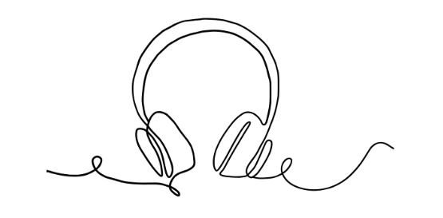
שיר שמלווה אותי
ומתאר את תחושותיי
בתקופה זו
בחרו משפט מתוכו
ורשמו אותו
Notes:
למנחה:
נבקש מהתלמידים לחשוב על שיר שמלווה אותם בתקופה הזו
ולהתמקד במשפט שנוגע בהם –
זה יכול משפט שמתאר את החוויה שלהם, מתאר את ההתמודדות או הכאב
וזה יכול משפט שמחזק אותם וממלא אותם בכוחות.
נזמין אותם לשתף במשפטים שכתבו.
חשוב ליצור מרחב שבו נוכל לאפשר להם להעלות את האתגרים והכאב לצד הכוחות וההתמודדות.

Slide 3
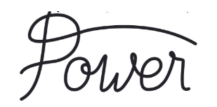
משתפים
משפט/פסוק מתוך שיר
שמלווה אותי ומתאר את תחושותיי בתקופה זו

Slide 4
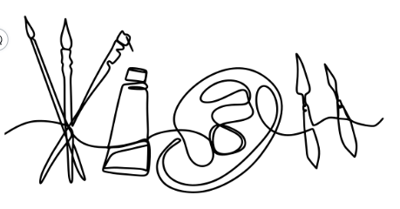
אומנות הקינצוגי Kintsugi
האם נתקלתם באומנות הקינצוגי?
מה ידוע לכם עליה?

Slide 5
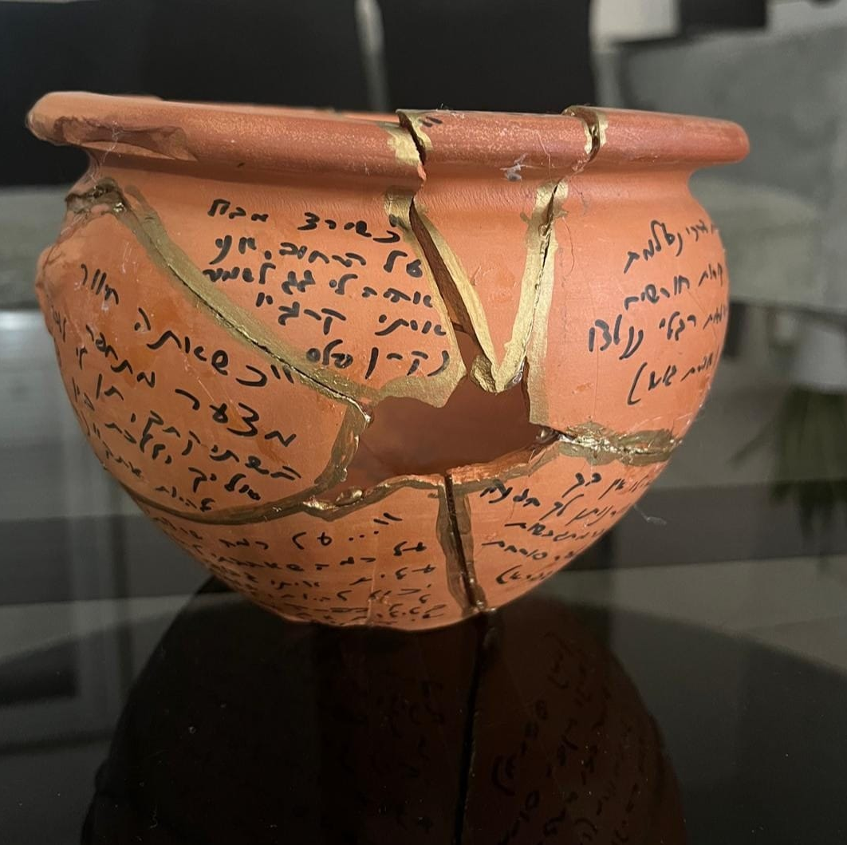
אומנות
קִינְצוּגִי Kintsugi
חיבור עם הזהב
Notes:
הסרטון מופיע כקובץ מצורף בתיקיה .
צפייה בסרטון עד דקה 1:00
קינצוגי היא טכניקה אמנותית יפנית העוסקת בתיקון כלי חרס שבורים,
"קין" ביפנית הוא זהב. "צוגי" ביפנית הוא חיבור. מכאן, הפירוש המילולי של קינצוגי הוא "חיבור עם זהב" או "חיבור מוזהב".
הרחבה מתוך הויקיפדיה:
אומנות הקינצוגי הופיעה ביפן לפני כ-400–500 שנה, ומיושמת שם גם בימינו באופן נרחב. השימוש בלכות לציפוי ולקישוט כלים וחפצים הוא מסורת עתיקה ביפן, ובשלב כלשהו חל שילוב של מסורת זו ביחד עם טכניקת מאקי-אה (זריית אבקת זהב) כדי ליצור שיטה לתיקון כלי חרס לפי שיטה זו לא מסתירים את הנזק, אלא מעניקים לו יופי אמנותי אסתטי.
התפיסה מאחורי שיטה הקינצוגי מהווה ביטוי לגישה הרואה בשבר ובתיקונו כחלק מאופיו של הכלי, ועל כן אף מוסיף לערכו. השבר ותיקונו בשיטת הקינצוגי, מהווים אירוע נוסף בחיי הכלי, מעשירים את ההיסטוריה שלו ומחזקים את הקשר לבעליו.
– גישה המסמלת התפייסות והשלמה עם כשלים ופגמים החלים עם הזמן העובר. לפי התפיסה יש לאסוף בזהירות את שברי הכלי שנשבר בשגגה, כולל כל הפיסות הקטנות, להרכיבן מחדש ולאחותן באמצעות לכה, ובסוף התהליך להדגיש את קווי השבר עם אבקת זהב עשירה. בתהליך אין כל ניסיון להסתיר או להסוות את הנזק. הרעיון הוא להעניק לקו השבר יופי ועוצמה ולהדגיש באמצעות עורקי הזהב את ערכם החיוני של כשלים ושברים.

Slide 6
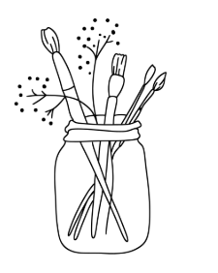
אומנות הקינצוגי
קינצוגי מהווה ביטוי לגישה
הרואה בשבר ובתיקונו
כחלק מההיסטוריה ומאופיו של הכלי.

Slide 7
לפי המסורת היפנית, כאשר כלי נשבר,
מתקנים אותו וממלאים את הסדקים בזהב.
בדרך זו, מבליטים את היופי שבנזק.
היפנים מאמינים שכאשר נגרם נזק למשהו,
הוא נעשה יפה יותר...
תמלאו את הסדקים בלב שלכם בזהב
מה דעתכם על הגישה הזו?
Notes:
נוכל לשאול את התלמידים – באלו הקשרים נוספים בחיים ניתן ליישם את התפיסה?
למשל, בהקשר להתמודדות עם אירוע קשה או תקופה מורכבת – נוכל לשים לב להשלכות שיש לה עלינו (ה'סדקים' שהיא יוצרת) ולדברים שמתפתחים בנו מתוך ההתמודדות ואף מסייעים לנו במהלכה (הזהב – כוחות ההתמודדות, כוחות הנפש).

Slide 8
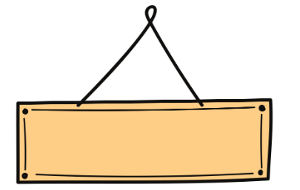
בחיבור למקורות:
"אין שלם מלב שבור"
(הרבי מקוצק)
Notes:
ביהדות יש התייחסות נרחבת לצמיחה ולהתעלות ממקום של שבר וקושי , כפי שדוד המלך אומר בתהילים: "קרוב ה' לנשברי לב" (תהילים מג לד יט)
"אין שלם מלב שבור" הרבי מקוצק אומר: דווקא ע"י הלב השבור ניתן להגיע לשלמות, לפעמים, כשהלב שבור ומצוי בתוך עומק של כאב , מתגלה הפנימיות האמיתית של האדם, ומתוך השבר הזה ניתן לבנות ולהיבנות.

Slide 9
ז ה ב
זו הצמיחה בתוכי
ברגע הזה
Notes:
היכולת לזהות מקומות שהתחזקו בי ושצמחתי בהם, גם בעיצומו של משבר, מקדמת תהליכי צמיחה והתפתחות.
היכולת הזו שווה זהב והיא חיונית לצמיחה.
התוספת של 'ברגע זה' חשובה ומדגישה את התנועה שבתהליך הצמיחה, כשבכל רגע נתון אנחנו נמצאים בשלב אחר של התהליך.
סביר להניח שכשנבחן את אותה השאלה במרחק של שבוע, חודש או יותר, נזהה מרכיבים נוספים של צמיחה. הכל בקצב שלו וכל אחד בקצב שמתאים לו.

Slide 10
ממלאים את הסדקים בזהב...
באילו חוטי זהב אשתמש ל'מילוי הסדקים'
בתקופה זו?
אלו כוחות מסייעים לי בתקופה זו?
כאלה שהכרתי או כאלה שגיליתי
Notes:
הערות למנחה:
נשתף בזוגות –
בהקשר לתקופה הנוכחית,
באילו חוטי זהב אני משתמש/ת ל'מילוי הסדקים' בתקופה זו?
אילו כוחות מסייעים לי בתקופה זו? כוחות שאני מכיר/ה בעצמי ובסביבה או כאלה שפיתחתי בעצמי?
נסביר כי ייתכן שלאורך התקופה, מתוך ההתמודדות ומתוך המפגש עם הכאב המתמשך, גילינו בעצמנו ובחברה חוזק פנימי וכוחות נפש שלא הכרנו לפני כן. צמיחה מתוך משבר מתייחסת, בין השאר, לאותם כוחות נפש, לתחושה של האדם שביכולתו להתמודד בעזהשי"ת עם כל אתגר וקושי שיפגוש בעתיד, לאור ההיווכחות שלו ביכולתו להתמודד עם הכאב.
הכוחות האלו שמתגלים בנו הופכים אותנו לחזקים ושלמים. אלו הם חוטי הזהב.

Slide 11
חלקים של יחד
כתבו את המשפט שבחרתם על החלק שלכם.
חברו את החלקים.
Notes:
למנחה:
ניתן לערוך את הפעילות בכמה דרכים:
עם כד חרס אמיתי (נשבור מבעוד מועד לשברי חרס) – כל תלמיד יקבל חלק שעליו ירשום את המשפט המחזק.
עם איור של כד (מצורף בסוף המצגת) – ניתן לקרוע אותו לחלקים כמספר התלמידים ולתת לכל תלמיד חלק שעליו ירשום את המשפט המחזק.
עם פתקים - כל אחד מהתלמידים יקבל פתק שעליו ירשום את המשפט המחזק.
בכל אחת מהאפשרויות, ההנחיה תהיה:
לחבר את החלקים
לעבור עם טוש מוזהב/נצנצים על השברים ולהבליט אותם.
נשאל: מה בעצם התקבל?
נדגיש את כח היחד – חיבור החלקים של כולנו - תורם לחוסן האישי והחברתי שלנו – יוצר חוטי זהב.

Slide 12
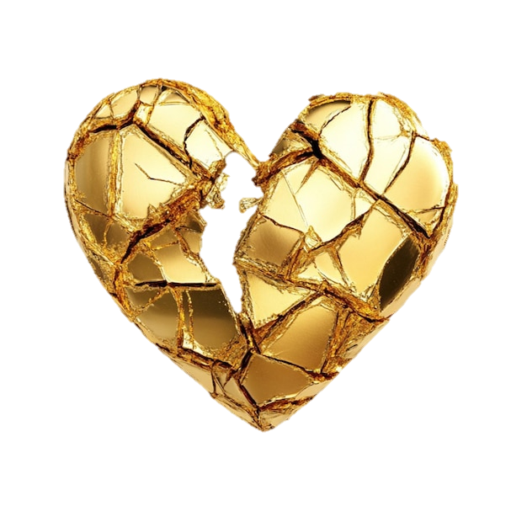
"קרוב ה' לנשברי לב" (תהילים לד יט)
Notes:
למנחה: לסיום ,ניתן להשמיע את השיר "לב נשבר" של נפתלי קמפה השיר מצורף כקובץ נפרד בתיקייה

Slide 13
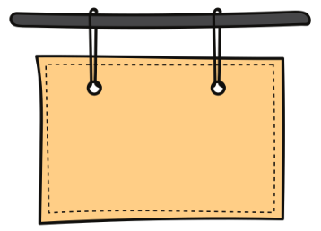
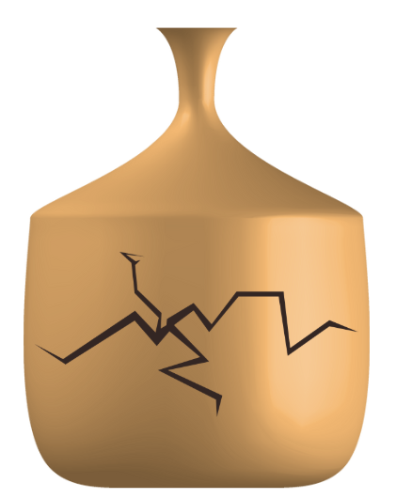
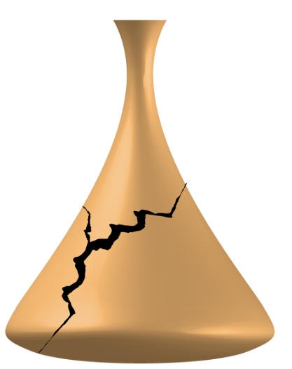
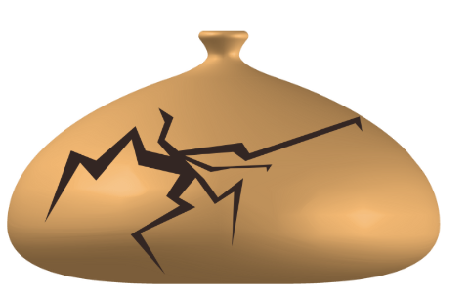
מהו הזה"ב
שאיתו אתם יוצאים מהמפגש? מה תקחו איתכם הלאה?

Slide 14
להדפסה

Slide 15
Notes:
כד להדפסה.

